Slide 2
Bài 1 (T47): Hãy vẽ các đoạn thẳng có độ dài được nêu ở bảng sau:
ĐOẠN THẲNG
ĐỘ DÀI
AB
7cm
CD
12 cm
EG
1dm 2 cm

Slide 3
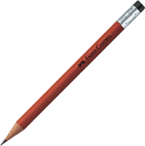
Vẽ đoạn thẳng AB có độ dài 7cm.
7cm
A
B
Cách vẽ 1:
- Đặt thước, kẻ một đoạn thẳng bắt đầu từ vạch ghi số 0 đến vạch ghi số 7.
- Nhấc thước ra, ghi chữ A và B ở hai đầu đoạn thẳng.
Ta có đoạn thẳng AB dài 7cm.

Slide 4
Vẽ đoạn thẳng AB có độ dài 7cm.
7cm
A
B
Cách vẽ 2:
- Dùng thước kẻ sẵn một đường thẳng. Lấy điểm A trùng với vạch ghi số 0 và điểm B trùng với vạch ghi số 7.
- Nối 2 điểm với nhau, nhấc thước ra.
Ta có đoạn thẳng AB dài 7cm.

Slide 5
Vẽ đoạn thẳng CD có độ dài 12cm.
12cm
C
D

Slide 6
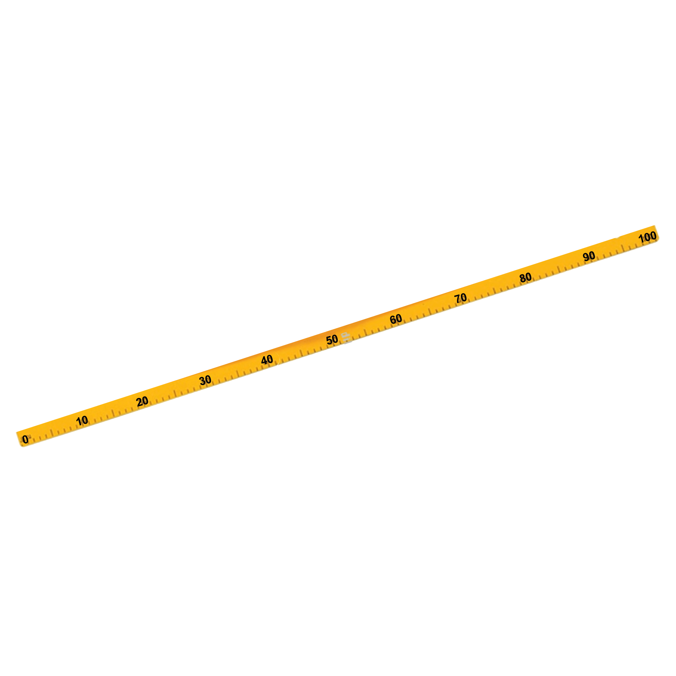
Một vài loại thước dùng để đo độ dài:

Slide 7
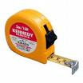
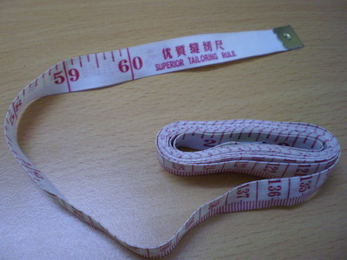

Slide 8
Bài 2 (T47)
Thực hành
Đo độ dài rồi cho biết kết quả đo
Chiều dài cái bút của em
Chiều dài mép bàn học của em
Chiều cao chân bàn học của em

Slide 9
Chiều dài cái bút của em.
Ví dụ:
13cm

Slide 10
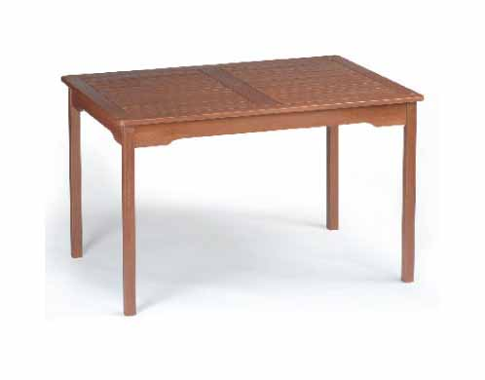
Chiều dài mép bàn học:

Slide 11
Chiều cao chân bàn học :

Slide 12
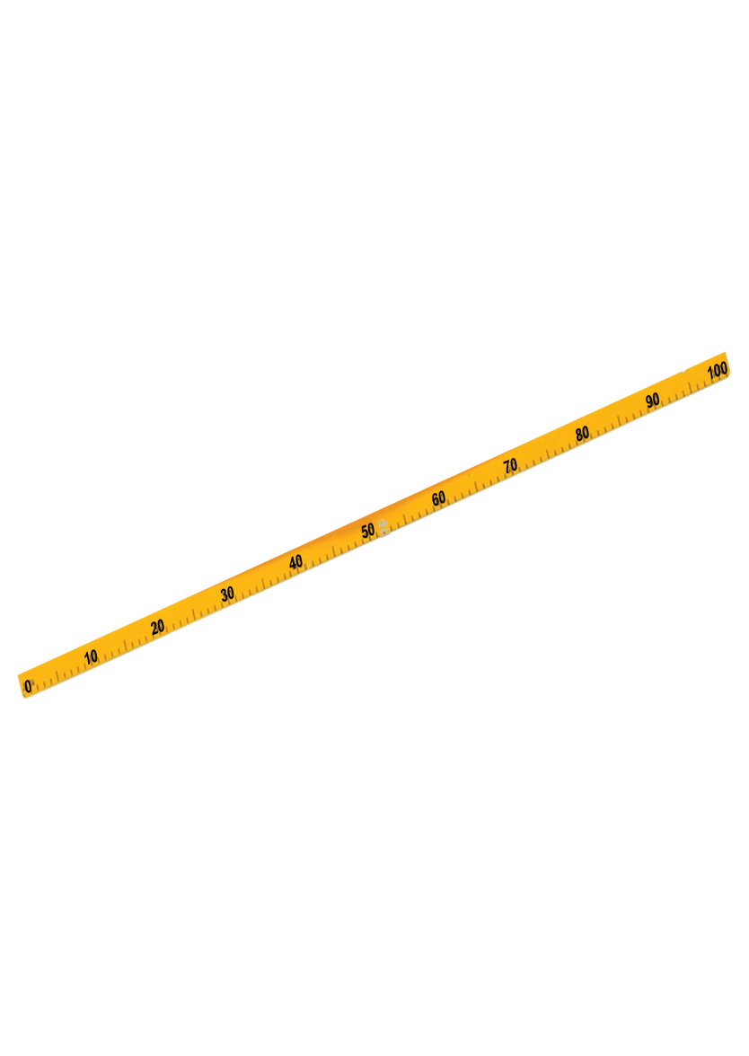
b) Đo độ dài mép bàn học của em .
X

Slide 13
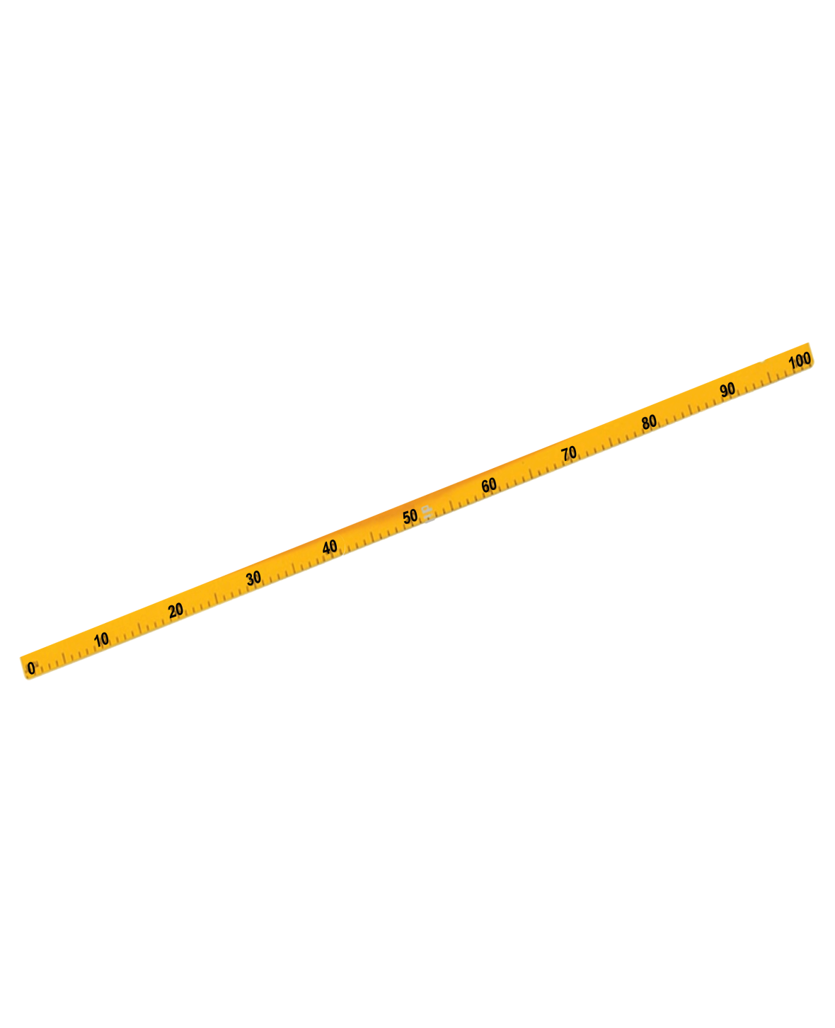
c) Đo chiều cao chân bàn học của em .

Slide 14
Muốn đo độ dài 1 đồ vật ta làm thế nào?
Áp sát thước vào vật cần đo, một đầu ứng với vạch ghi số 0.Đầu kia ứng với vạch ghi số nào, chính là độ dài của đồ vật đó.

Slide 15
Bài 3 (T47)
Ước lượng
Bức tường lớp em cao khoảng bao nhiêu mét?
Chân tường lớp em dài khoảng bao nhiêu mét?
Mép bảng của lớp em dài khoảng bao nhiêu đề-xi-mét?

